Slide 1

Η Γλώσσα Προγραμματισμού C
Για Makers :D

Slide 2
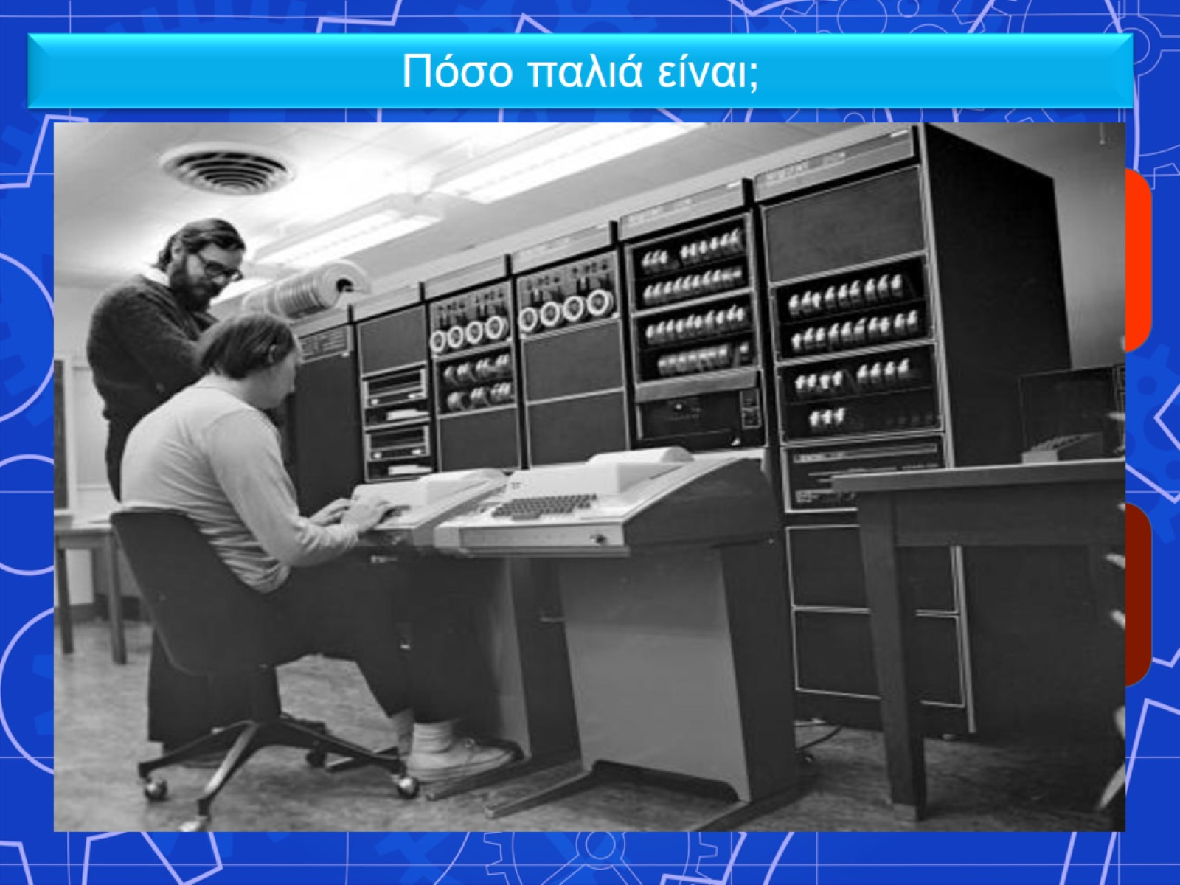

Slide 3
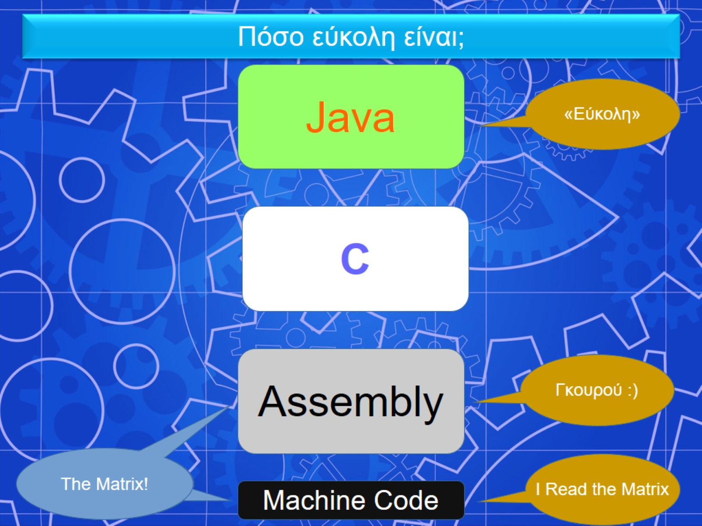

Slide 4
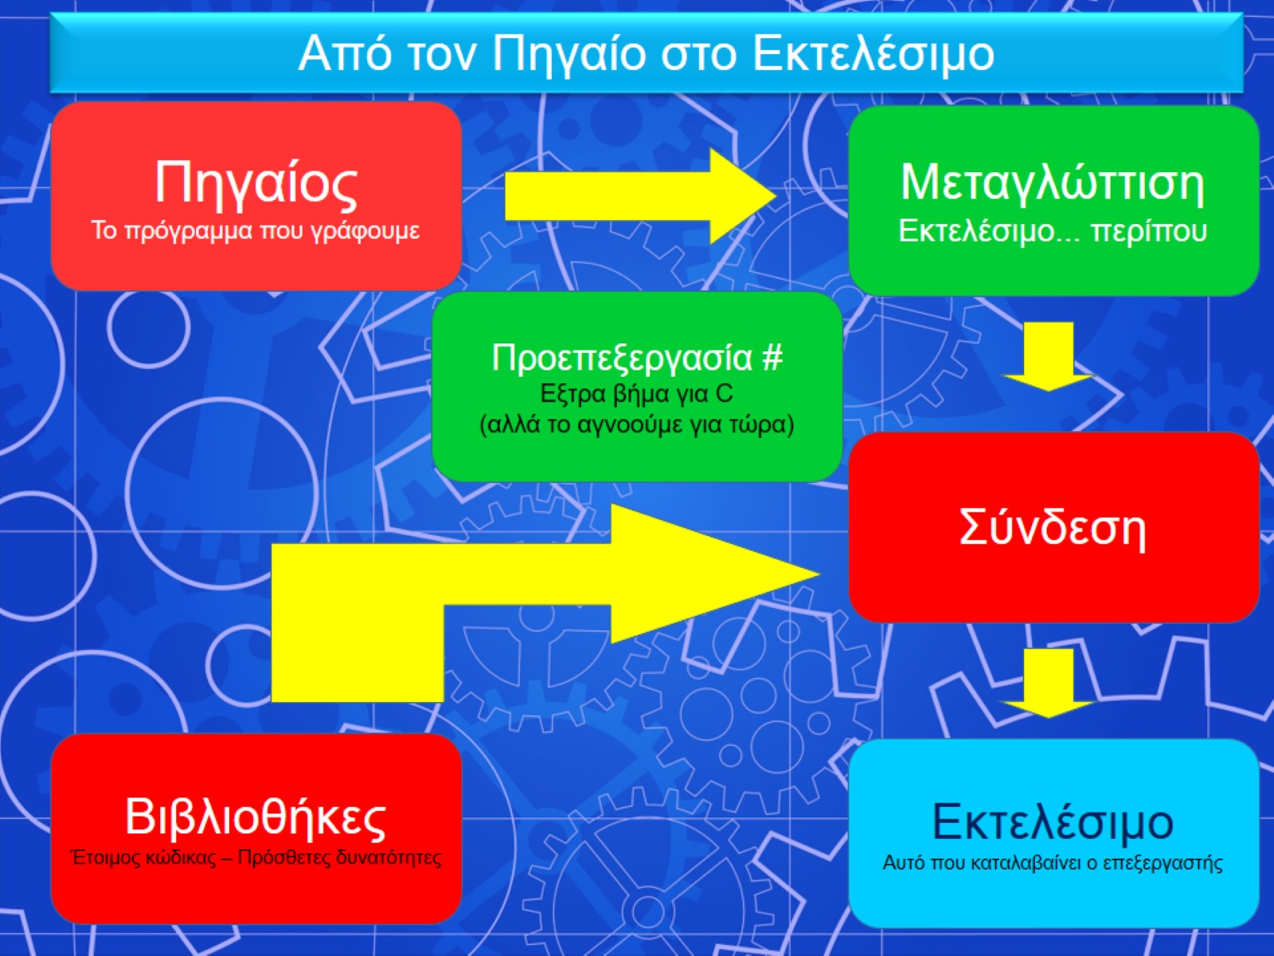

Slide 5
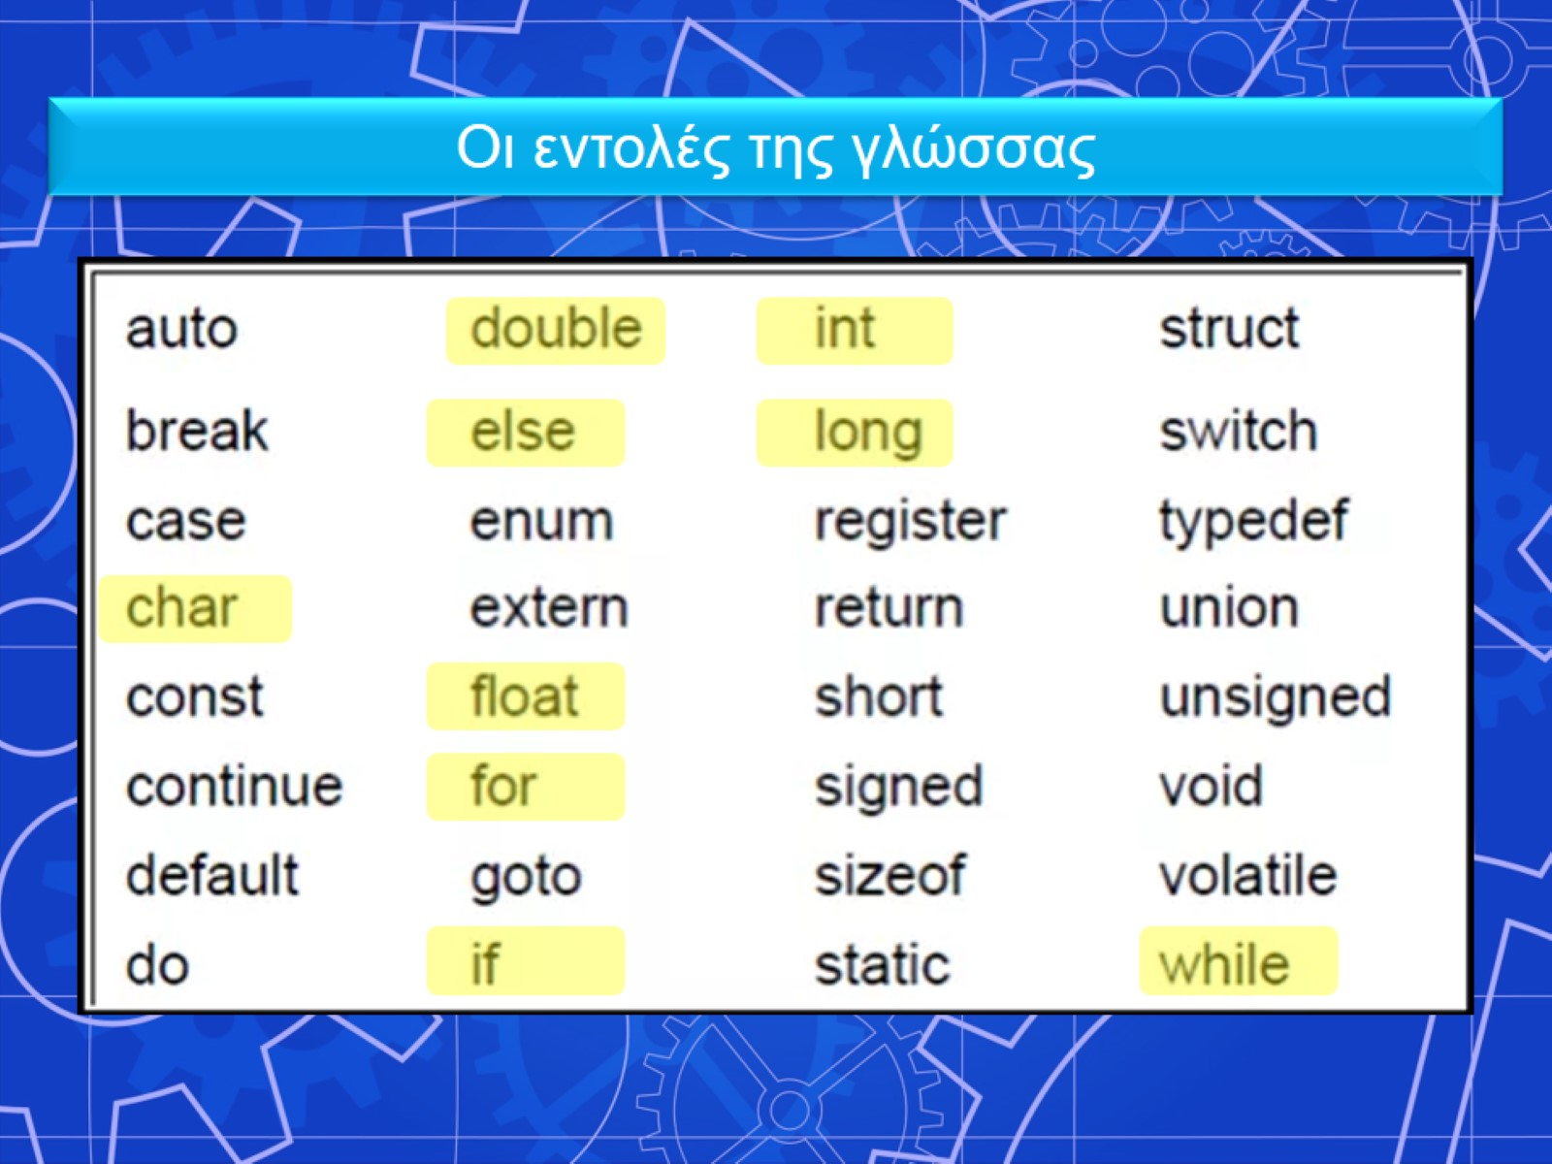

Slide 6
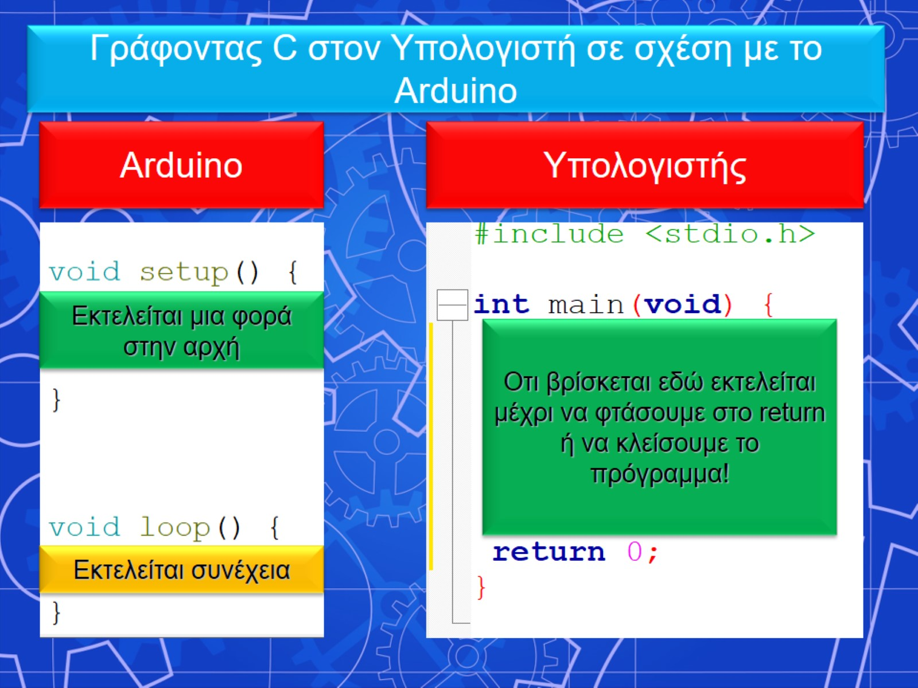

Slide 7


Slide 8
